Slide 1
STŘEDOVĚ SOUMĚRNÝ ÚTVAR
Mgr. Veronika Pluhařová
MATEMATIKA 7. ročník
Základní škola, Chrudim, Dr. Peška 768

Slide 2
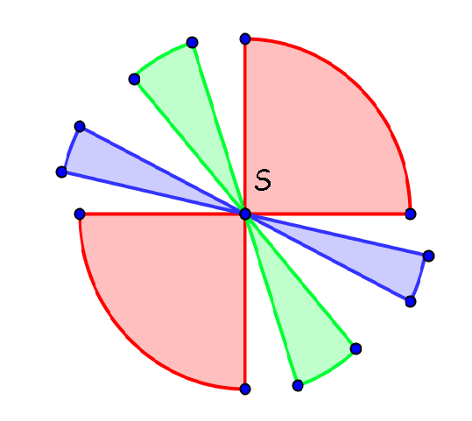
Středově souměrný útvar podle bodu S se ve středové souměrnosti se středem S zobrazí sám na sebe.
Bod S je střed souměrnosti
středově souměrného
útvaru.
Program Geogebra

Slide 3
X
N
O
S

Slide 4
Rozhodněte, zda je útvar na obrázku středově souměrný podle vyznačeného středu.
Program Geogebra

Slide 5
Rozhodněte, zda je útvar na obrázku středově souměrný podle vyznačeného středu.
ANO NE ANO NE

Slide 6
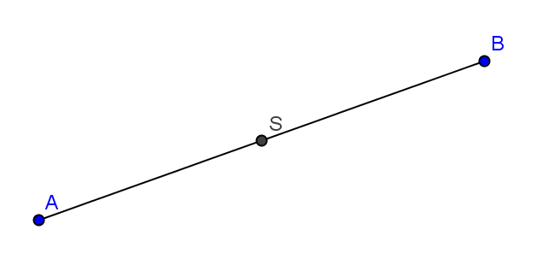
Úsečka
Střed souměrnosti leží ve středu úsečky.
Program Geogebra

Slide 7
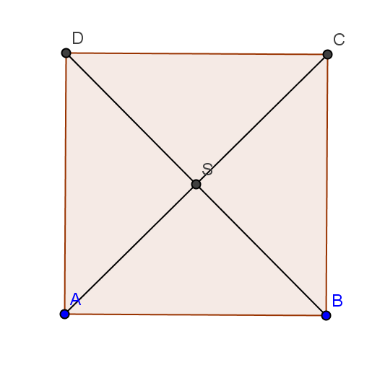
Čtverec
Střed souměrnosti je průsečíkem úhlopříček.
Program Geogebra

Slide 8
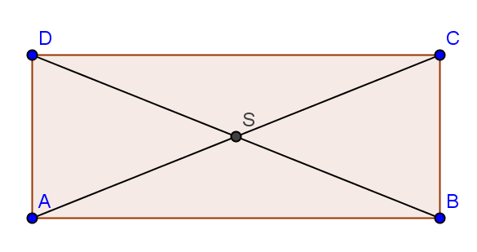
Obdélník
Střed souměrnosti je průsečíkem úhlopříček.
Program Geogebra

Slide 9
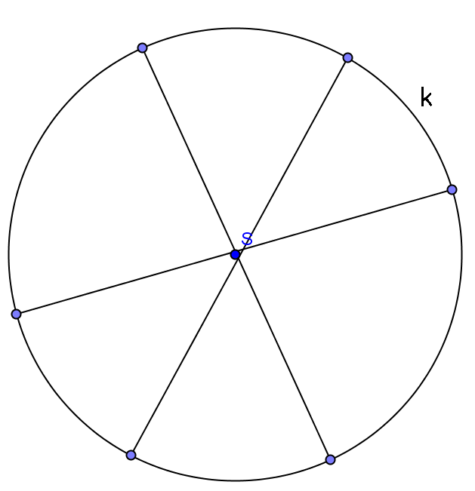
Kružnice, kruh
Střed souměrnosti je středem kružnice (kruhu).
Program Geogebra

Slide 10
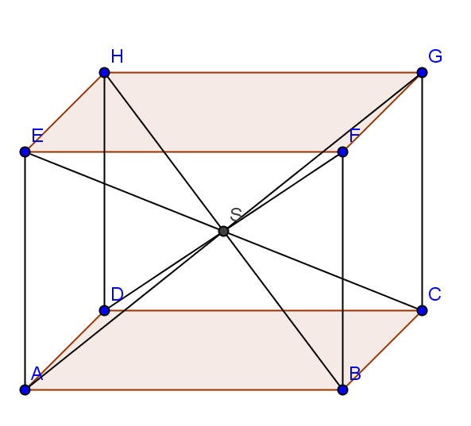
Kvádr (krychle)
Střed souměrnosti leží v průsečíku tělesových úhlopříček.
Program Geogebra

